Slide 1

Module 9 : Planification des horaires des conducteurs et outils
Notes:
Narration :
« Le module 9 du Programme nord-américain de gestion de la fatigue traite de la planification des horaires de conduite et des outils de planification. »

Slide 2
Sigles utilisés dans ce module
HDS Heures de service
FAST Fatigue Avoidance Scheduling Tool® (outil de planification de l’horaire visant à prévenir la fatigue)
Notes:
Narration :
« Voici une liste de sigles utilisés dans ce module. »

Slide 3
Module 9 : Présentation
À la fin de ce module, vous serez capable :
  De repérer, dans les horaires des conducteurs, les facteurs qui contribuent à la fatigue.
  De comprendre l’importance de la responsabilité partagée pour diminuer la fatigue liée aux horaires de travail des conducteurs.
  D’exploiter les avantages des outils de planification dans les opérations courantes.
  De mettre au point des stratégies personnalisées pour gérer la fatigue des conducteurs de l’entreprise.
Notes:
Narration :
« Dans ce module, nous verrons la façon dont les horaires des conducteurs peuvent avoir un impact sur leur niveau de fatigue. Nous considérerons également certains outils et certaines approches qui peuvent être utiles à la gestion de la fatigue, laquelle peut résulter des différents horaires de travail qui existent dans l’industrie du transport routier.
À la fin de ce module, vous serez davantage en mesure de comprendre comment la gestion de la fatigue est liée aux horaires de travail des conducteurs. Vous comprendrez aussi qu’une stratégie efficace de gestion de la fatigue doit être une responsabilité partagée entre les organismes de réglementation, la direction des transporteurs et les conducteurs. Enfin, vous serez à même d’évaluer l’utilité des outils de planification dans votre environnement de travail et d’élaborer des stratégies personnalisées pour gérer la fatigue des conducteurs de votre entreprise. »

Slide 4
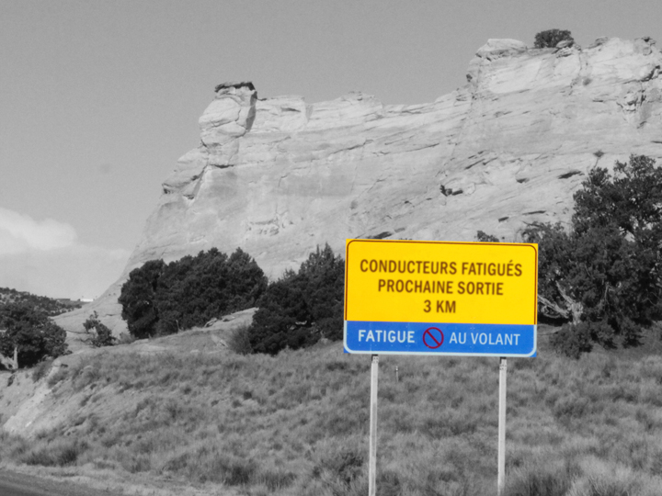
Leçon 1 : Fatigue et facteurs de planification liés à la fatigue
Notes:
Narration :
« La leçon 1 traite de la fatigue et des facteurs de planification liés à fatigue. »

Slide 5
Qu’est-ce que la fatigue?
La fatigue est bien plus que la somnolence, et ses effets vont au-delà de l’endormissement.
La fatigue est un état complexe, caractérisé par un manque de vigilance et une diminution des performances intellectuelles et physiques, souvent accompagné de somnolence.
DOT Human Factors Coordinating Committee (Comité de coordination des facteurs humains du ministère américain des Transports), 1998.
Notes:
Narration :
« Les mots somnolence et fatigue sont très souvent utilisés comme synonymes. La somnolence est une composante importante de la fatigue, mais la fatigue est bien plus que cela. Il peut être utile de se représenter la fatigue comme un état complexe, généralement accompagné de somnolence, dans lequel la vigilance, les fonctions intellectuelles et les performances physiques sont diminuées. Les causes et les effets de la fatigue peuvent être complexes; peut-être en avez-vous déjà fait l’expérience vous-même! Un certain nombre de facteurs peuvent contribuer à la fatigue, même lors d’activités de routine. »
____________________________
Points clés :
Les causes et les effets de la fatigue sont complexes et vont bien au-delà de la somnolence.
Un certain nombre de facteurs qui font partie des opérations de routine peuvent contribuer à la fatigue.

Slide 6
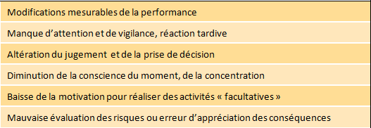
Les effets de la fatigue
Notes:
Narration :
« La fatigue et ses symptômes se manifestent de manière légèrement différente selon les individus. Notre seuil de tolérance à la fatigue ainsi que notre capacité à récupérer varient également d’une personne à une autre. En dépit de ces différences, les risques associés à une fatigue non gérée ou non diminuée sont tout aussi importants.
La fatigue se traduit par :
Un manque d’efficacité du conducteur.
Un changement dans la performance.
Une baisse de l’attention et de la vigilance entraînant un délai dans le temps de réaction.
Une altération du raisonnement logique et de la prise de décision.
Une diminution de la conscience du moment présent.
Une diminution de la concentration.
Une baisse de la motivation à réaliser des activités considérées comme non essentielles.
Une mauvaise évaluation des risques ou de la difficulté à mesurer les conséquences de certaines actions.
La fatigue rend notre rendement irrégulier. Il devient de plus en plus difficile de maintenir un niveau de performance élevé. La sécurité dans l’industrie du transport dépend souvent de performances constantes et optimales. »
_______________________
Points clés :
La fatigue se manifeste de manière légèrement différente selon les individus, avec des symptômes différents et un seuil de tolérance à ses effets qui diffère. Les risques liés à une fatigue qui n’est pas prise en charge n’en sont pas moins importants.
La fatigue peut être considérée comme une cause d’irrégularité dans le rendement; il devient alors de plus en plus difficile de maintenir un niveau de performance optimal.
La fatigue est un facteur d’inefficacité du conducteur.

Slide 7
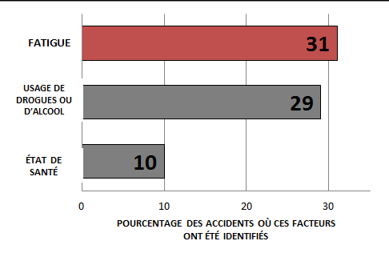
Incidence de la fatigue sur la sécurité
NTSB, 1990
Notes:
Narration :
« La fatigue peut avoir une incidence importante sur la sécurité dans l’industrie du transport routier. Elle a un effet direct sur la sécurité des conducteurs et sur le parc de véhicules. Une enquête approfondie, réalisée par le National Transportation Safety Board et portant sur 182 accidents de véhicules lourds ayant entraîné la mort du conducteur, a révélé que la fatigue était la cause principale de près du tiers de ces accidents. Même si la plupart de ces accidents résultaient de multiples facteurs, la fatigue en était la cause la plus souvent cernée. Ignorer les effets de la fatigue peut avoir, entre autres, de lourdes conséquences financières, en particulier pour l’industrie du transport routier. »
_____________________
Points clés :
Les effets de la fatigue peuvent avoir une incidence directe sur la sécurité de vos conducteurs et sur votre parc de véhicules.
En effet, l’étude sur les causes des accidents de véhicules lourds effectuée par la Federal Motor Carrier Safety Administration (FMCSA) en 2006 a désigné le risque relatif de fatigue comme un facteur déterminant dans les accidents impliquant ce type de véhicules. Seuls un « manque de concentration » et « conduire trop rapidement dans des conditions inappropriées » constituaient des risques d’accident plus importants que la fatigue.
Nous avons étudié dans les modules précédents le risque qu’une fatigue importante pouvait représenter pour vos conducteurs et votre parc de véhicules.
Nous examinerons dans ce module l’influence de la planification des horaires sur la fatigue des conducteurs ainsi que les meilleures façons d’atténuer les facteurs qui génèrent de la fatigue.
___________________
Accidents mortels pour le conducteur
Source : NTSB (1990).
Étude réalisée en 1990 par le National Transportation Safety Board (NTSB) sur 182 accidents de véhicules lourds qui ont été mortels pour le conducteur.
La plupart des accidents étaient des sorties de route involontaires et ils n’impliquaient qu’un seul véhicule.
Une investigation approfondie a révélé que la fatigue était la cause principale de 56 de ces accidents sur 182, soit 31 % des accidents. Dans de nombreux cas, la vitesse ou d’autres causes avaient également contribué à l’accident.
La fatigue était le facteur unique le plus souvent rapporté pour expliquer les accidents ayant entraîné la mort du conducteur.
Des études plus récentes soutiennent cette conclusion et citent également les accidents cardiovasculaires et d’autres problèmes de santé comme des causes importantes.
Aux États-Unis, en 2009, plus de 300 conducteurs professionnels sont décédés dans ce type d’accident.

Slide 8
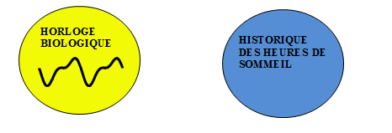
Fatigue ou baisse de vigilance : des phénomènes physiologiques
Notes:
Narration :
« Trop souvent la fatigue est perçue comme un état qui peut être maîtrisé grâce à la volonté. C’est pourtant faux. En fait, la fatigue résulte d’un phénomène physiologique. Il existe deux causes ou facteurs principaux qui contribuent à notre état de vigilance et au niveau de fatigue que nous ressentons.
L’horloge biologique, également appelée horloge circadienne, est présentée et décrite en détail dans les modules précédents. L’horloge biologique, située dans le cerveau, synchronise les cycles des différentes fonctions de l’organisme, y compris notre cycle du sommeil. Si vous avez déjà essayé de rester éveillé toute la nuit, vous avez probablement traversé un épisode de somnolence provoqué par votre rythme circadien, notamment entre 3 h 30 et 5 h 30 du matin. Cette même horloge biologique entraîne également une baisse de vigilance au début de l’après-midi, période souvent appelée l’après-lunch.
L’un des facteurs jouant un rôle important sur notre vigilance est l’historique des heures de sommeil. Le besoin de sommeil s’accumule au fil des heures que nous passons éveillés, un peu comme le sable qui s’accumule au fond d’un sablier. Le sommeil renverse la situation et compense efficacement l’accumulation de fatigue. Ainsi, au réveil et après une nuit de sommeil normale et reposante, le sable est renversé dans le sablier. Les siestes soulagent en partie le besoin de dormir, comme si le sable se vidait partiellement du sablier. »
_______________________
Points clés :
La fatigue est un facteur physiologique auquel contribuent le rythme circadien (horloge biologique) et la composante homéostatique (historique des heures de sommeil, par exemple les dernières périodes de sommeil, les heures consécutives sans sommeil, le déficit de sommeil).
Deux facteurs physiologiques principaux contribuent à la fatigue.
Le moment de la journée influence la sensation de fatigue : d’un point de vue biologique, le rythme circadien (l’horloge interne) influence les moments de la journée où notre vigilance est susceptible d’être à son plus bas niveau. L’horloge biologique règle notre niveau de vigilance de manière qu’il soit moins élevé pendant la nuit (surtout entre 3 h et 5 h du matin) et plus élevé le jour.
Le sommeil récent va influencer la sensation de fatigue.
Le besoin de sommeil s’accumule au fil des heures que nous passons éveillés, tout comme le sable remplit le fond d’un sablier. Le sommeil renverse la situation en compensant efficacement l’accumulation de fatigue. Ainsi, au réveil et après une nuit de sommeil normale et reposante, le sable est renversé dans le sablier. Les siestes soulagent en partie le besoin de dormir, exactement comme si le réservoir de sommeil du sablier se vidait partiellement.

Slide 9
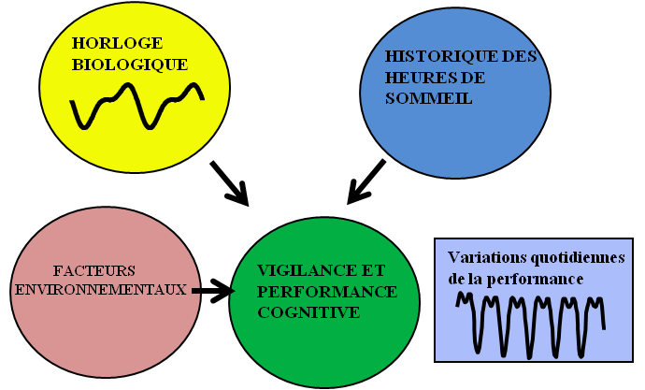
Facteurs environnementaux influençant la manifestation de la fatigue physiologique
Notes:
Narration :
« Ces deux facteurs, l’horloge biologique et l’historique des heures de sommeil, agiront en interaction pour influencer la fatigue que nous éprouvons à un moment donné.
Ainsi, le temps d’éveil, soit le temps écoulé depuis la dernière période de sommeil, la durée de la dernière période de sommeil et l’accumulation d’une dette de sommeil auront tous une influence sur la vigilance et les performances cognitives.
Bien que la fatigue soit un phénomène physiologique, les facteurs environnementaux, tels que de longues heures de travail sans période de repos ou l’intensité exigée par la tâche, peuvent également influencer la façon dont la fatigue se manifeste. Parfois, la charge de travail peut masquer de manière temporaire la sensation de fatigue. Vous pouvez l’avoir déjà expérimenté lorsque la fatigue est ressentie seulement au moment où vous commencez une tâche monotone comme surveiller la route. Il est important de se rappeler que, si la fatigue peut être masquée par certains aspects du travail, le phénomène physiologique à l’origine de la fatigue, lui, demeure. »
______________________
Points clés :
Alors que la fatigue est physiologique, les facteurs environnementaux, comme le temps passé à une tâche, la charge de travail (période de travail continue sans période de repos ou intensité de la tâche) peuvent influencer la manière dont la fatigue se manifeste (ou est masquée).
Certains outils de planification permettront d’estimer les effets de la charge de travail sur le risque lié à la fatigue et d’en rendre compte.

Slide 10
Moment et durée de la période de sommeil
La plupart des individus ont besoin de sept à neuf heures de sommeil.
Le sommeil est plus efficace pendant certaines périodes, en raison du fonctionnement de notre horloge circadienne (par exemple, la nuit).
Toute période de sommeil, et peu importe le moment où elle est prise, est bénéfique et peut compléter de manière efficace la période principale de sommeil prise la nuit.
Le sommeil doit être régulier : on ne peut pas ignorer l’accumulation d’une dette de sommeil, elle devra être remboursée à un moment donné.
Notes:
Narration :
« La durée et la qualité du sommeil ont une incidence importante sur la fatigue que nous ressentons. La plupart des individus ont besoin de sept à neuf heures de sommeil pour se sentir reposés. La période de sommeil est de meilleure qualité lorsqu’elle est synchronisée avec le fonctionnement de notre horloge circadienne. Nous sommes programmés pour dormir la nuit. Par conséquent, le sommeil pris de jour est souvent plus court, davantage perturbé que le sommeil pris de nuit, et moins réparateur. Pour les personnes qui travaillent selon des horaires irréguliers ou imprévisibles, une nuit de sommeil complète représente parfois un véritable défi. Aussi est-il important de se rappeler que toute période de sommeil est bénéfique, quelle que soit l’heure où elle est prise. Lorsque les périodes principales de sommeil sont interrompues pour une raison quelconque, les siestes peuvent compléter de manière efficace le nombre total d’heures de sommeil accumulées pendant la journée et diminuer la probabilité de fatigue. Comme évoqué dans les modules précédents, un nombre insuffisant d’heures de sommeil peut entraîner l’accumulation d’une dette de sommeil. C’est pourquoi les chercheurs recommandent de toujours essayer de dormir le mieux possible et le plus longtemps possible, chaque fois que nous le pouvons. On peut même constater qu’emmagasiner des heures de sommeil ou dormir plus longtemps, chaque fois que cela est possible, protège des effets négatifs du manque de sommeil chronique.
Donner au sommeil l’importance qu’il mérite dans la planification des tâches et des horaires de travail est essentiel à la gestion de la fatigue. »
_______________________________
Points clés :
Une étude de Balkin (2011) révèle qu’emmagasiner des heures de sommeil peut être bénéfique, car le sommeil prolongé qui précède une période de sommeil réduite exerce un effet protecteur. L’étude souligne l’importance d’accorder la priorité au sommeil dans un contexte professionnel, en réservant des périodes de sommeil lors de la planification des opérations et des horaires de travail.

Slide 11
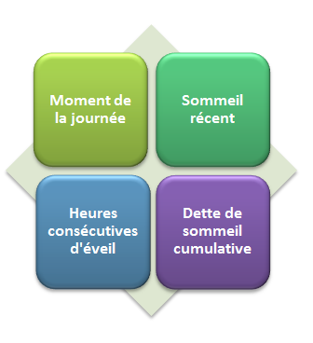
Principaux facteurs physiologiques de fatigue
Moment de la journée : entre minuit et 6 heures
Sommeil récent : moins de 8 heures dans les dernières 24 heures
Période d’éveil : plus de 17 heures d’éveil depuis la dernière période principale de sommeil
Accumulation d’une dette de sommeil : plus de 8 heures accumulées depuis la dernière nuit complète de sommeil (incluant le sommeil perturbé)
Notes:
Narration :
« Certains aspects de la planification affecteront directement la physiologie de la fatigue dans l’industrie du transport routier.
Le moment de la journée influencera la fatigue parce que l’horloge circadienne indique à l’organisme de dormir la nuit, principalement entre minuit et 6 h.
Le sommeil récent, la période d’éveil et l’accumulation d’une dette de sommeil constituent l’historique de sommeil qui affecte la fatigue que nous éprouvons. Dormir moins de 8 heures par période de 24 heures, être éveillé plus de 17 heures consécutives sans sommeil et accumuler une dette de sommeil sur plusieurs jours en raison d’un manque de sommeil ou d’un sommeil perturbé ont tous un effet important sur le niveau de fatigue ressenti.
Comme mentionné précédemment, le temps passé à une tâche ou la charge de travail ne sont pas les premiers facteurs de fatigue. Au contraire, ils peuvent contribuer, seuls ou ensemble, à masquer ou à révéler une fatigue sous-jacente.
Nous examinerons dans les diapositives qui suivent comment une planification régulière peut influencer chacun de ces facteurs. Ceux-ci seront évoqués individuellement mais, dans la réalité, les horaires peuvent souvent combiner plus d’un facteur de fatigue. »
____________________
Points clés :
Certains aspects de la planification des horaires affecteront directement la physiologie de la fatigue.
La durée d’une tâche ou la charge de travail n’ont pas directement d’effets sur la somnolence, mais peuvent révéler une certaine fatigue.
Les exemples fournis dans les diapositives qui suivent sont révélateurs, mais les facteurs physiologiques contribuant à la fatigue ne sont pas distincts et souvent ils se confondent dans leur manifestation.

Slide 12
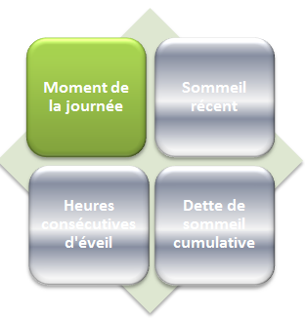
Incidence des horaires de travail sur la durée et la qualité du sommeil
En raison du rythme circadien, le moment de la journée aura un effet sur la qualité du sommeil.
Les horaires de travail et les rendez-vous peuvent exiger de décaler le sommeil, qui sera alors moins reposant, moins réparateur.
Exigences des horaires de travail | Facteurs contribuant à la fatigue
Départ/rendez-vous tôt le matin | Difficulté à s’endormir suffisamment tôt pour s’assurer un total de 7 à 9 heures de sommeil
Travail/conduite de nuit | Le sommeil de jour est moins efficace et moins réparateur
Notes:
Narration :
« Le sommeil est plus efficace et plus profond lorsqu’il est synchronisé avec le signal de l’horloge biologique. Dans un horaire de travail qui comprend un début d’activité tôt le matin, la nuit de sommeil qui précède est généralement plus courte que les autres. Cela est particulièrement vrai en raison de l’effet de l’horloge biologique : il est souvent difficile d’aller au lit et de s’endormir suffisamment tôt pour compenser un réveil matinal. Étant donné qu’il n’est pas toujours facile d’avancer l’heure du coucher le soir, la nuit risque d’être trop courte pour répondre au besoin de sommeil.
Le sommeil pris de jour après une nuit de travail est également moins réparateur. Il est généralement assez facile de s’endormir le matin en raison de la durée de la période d’éveil. Cependant, demeurer endormi toute la journée est difficile, car l’horloge biologique indique à l’organisme qu’il doit demeurer éveillé le jour. La physiologie des individus, c’est-à-dire le fait d’être un lève-tôt ou un oiseau de nuit, les préférences quant aux plages horaires, les perturbations pendant la journée, tel le bruit extérieur, affectent également la facilité ou la difficulté à s’endormir le jour après une période de travail de nuit. »
_____________
Points clés :
Le sommeil est plus efficace et plus profond lorsqu’il est synchronisé avec l’horloge biologique.
Le sommeil pris avant les départs tôt le matin (avant 6 h) est souvent écourté.
Le sommeil lié à un quart de travail de nuit est également plus court, étant donné la difficulté à demeurer endormi après avoir pris quelques heures de sommeil pendant la journée, mais aussi en raison des perturbations internes et externes.
Les préférences quant au moment de la journée (type lève-tôt ou couche-tard) peuvent avoir un effet sur la qualité du sommeil et de l’éveil.

Slide 13
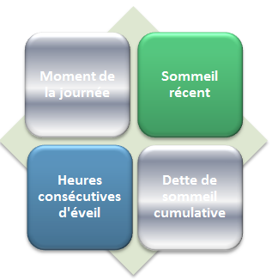
Planification et historique récent des heures de sommeil
Le besoin quotidien de sommeil varie d’un individu à l’autre, mais la moyenne est généralement de 8 heures par période de 24 heures, pour un fonctionnement optimal.
La pression due à l’horaire de travail peut provoquer des périodes de manque de sommeil ou des périodes d’éveil prolongé ayant pour conséquence l’accumulation d’une dette de sommeil.
Exigences des horaires de travail | Facteurs contribuant à la fatigue
Rendez-vous au début ou à la fin des heures de travail | Périodes de sommeil réduites
Horaire irrégulier pendant plusieurs journées consécutives | Accumulation d’une dette de sommeil à la suite de plusieurs périodes de sommeil trop courtes
Notes:
Narration :
« L’historique récent des heures de sommeil peut être considéré comme la combinaison de la quantité de sommeil prise la journée précédente et du nombre d’heures d’éveil consécutif tout au long de la journée. La majorité des individus ont besoin de sept à neuf heures de sommeil chaque jour, bien que, pour un petit nombre de personnes, la quantité optimale de sommeil puisse être supérieure ou inférieure. Répondre aux exigences des horaires de l’industrie du transport routier signifie souvent que le sommeil est planifié en fonction de l’horaire de travail. Par exemple, il n’est pas rare que la journée de travail soit entrecoupée par une longue période de repos, ou encore que les conducteurs aient des demandes qui exigent une modification de la planification de la journée avec un court préavis. En conséquence, le temps restant pour le sommeil de nuit risque d’être plus court que les huit heures idéales. Les horaires imprévisibles rendent difficile de planifier le sommeil avant le début du travail, car la période d’éveil risque d’être allongée pour tenir compte des changements de dernière minute dans la journée de travail. »
______________________
Points clés :
Difficulté de planifier des périodes de sommeil à la suite des changements d’horaire imprévus, avec un court préavis.
Les horaires imprévisibles rendent difficile de planifier le sommeil avant le début du travail.

Slide 14
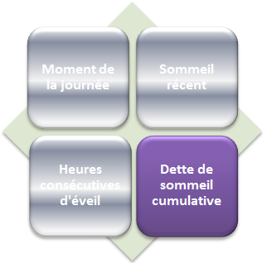
Planification d’un horaire et dette de sommeil
Un sommeil de mauvaise qualité pendant plusieurs jours consécutifs de travail peut entraîner l’accumulation d’une dette de sommeil.
L’état de santé peut nuire à la qualité du sommeil et conduire à l’accumulation d’une dette de sommeil.
Une calculatrice de la dette de sommeil peut aider à mettre en évidence le manque de
sommeil accumulé.
Notes:
Narration :
« Un nombre d’heures de sommeil insuffisant pendant plusieurs jours entraîne l’accumulation d’une dette de sommeil. La dette de sommeil s’accumule facilement dans le cadre d’horaires de bureau “typiques”, et cela est encore plus susceptible de se produire dans l’industrie du transport routier. Un sommeil perturbé pendant plusieurs jours, que ce soit à cause d’un problème physique ou d’un environnement bruyant, contribuera à l’accumulation d’une dette de sommeil. La dette de sommeil n’a pas à être remboursée heure pour heure en plus de la nuit de sommeil normale, mais une période additionnelle de sommeil remboursera plus rapidement la dette de sommeil accumulée. Une calculatrice de la dette de sommeil peut aider à mettre en évidence le manque de sommeil accumulé. »
__________________
Points clés :
Il est facile d’accumuler une dette de sommeil avec des horaires « normaux » de travail de bureau, alors ce phénomène est encore plus susceptible de se produire avec les horaires atypiques de l’industrie du transport routier. La dette de sommeil ne doit pas être remboursée heure pour heure en plus de votre nuit de sommeil normale, mais une période additionnelle de sommeil remboursera plus rapidement la dette de sommeil accumulée. Par exemple, avant d’entreprendre une nouvelle semaine de travail, accordez-vous une nuit de sommeil plus longue que d’habitude.

Slide 15
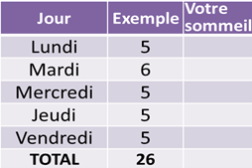


Calculatrice de la dette de sommeil
  CALCUL DU DÉFICIT DE SOMMEIL
  Étape 1 : Comptez le nombre d’heures de sommeil par nuit au cours des 5 derniers jours.
  Étape 2 : Additionnez ces 5 chiffres.
  Étape 3 : De combien d’heures de sommeil avez-vous besoin pour vous sentir au mieux? (Vous ne savez pas? Indiquez 8 heures.) Multipliez ce chiffre par 5.
  Étape 4 : Soustrayez le résultat obtenu à l'étape 3 de celui obtenu à l'étape 2.
  Si ce chiffre est positif : Félicitations, vous n’avez pas de dette de sommeil!
  Si ce chiffre est négatif : Votre compte de sommeil est dans le rouge, vous avez une dette de sommeil.
Alertness Solutions © 2001
Notes:
Narration :
« Le déficit de sommeil peut s’accumuler dans de nombreuses situations de planification de travail. Examinons comment une dette de sommeil peut vous toucher. Si vous le préférez, vous pouvez réaliser ces calculs sur une feuille de papier.
Premièrement, souvenez-vous des cinq derniers jours. Combien d’heures de sommeil avez-vous obtenues chacun des cinq jours? Notez le nombre d’heures de sommeil que vous avez obtenu chaque jour.
Deuxièmement, additionnez ces cinq nombres. Vous obtenez le total de votre sommeil réel.
Troisièmement, de combien d’heures de sommeil avez-vous besoin pour vous sentir à votre mieux? Vous pouvez réfléchir au nombre d’heures que vous dormez lors d’une journée de congé ou d’une journée sans obligations. Si vous n’êtes pas certain de connaître votre nombre optimal d’heures de sommeil, indiquez huit heures. Multipliez par cinq le nombre que vous avez retenu. Vous obtenez votre nombre optimal d’heures de sommeil réel.
Quatrièmement, prenez votre total d’heures de sommeil réel et soustrayez-le du total d’heures de sommeil optimal. Vous obtenez votre bilan de sommeil. Si votre bilan de sommeil est supérieur à zéro, alors vous dormez suffisamment. Si ce chiffre est négatif, cela signifie que vous avez accumulé une dette de sommeil qui peut vous faire ressentir de la fatigue au travail ou à la maison. Vous devriez réfléchir aux moyens d’atteindre la quantité de sommeil dont vous avez besoin. »
_______________________
Point clé :
Utilisez la calculatrice pour montrer la facilité avec laquelle la dette de sommeil s’accumule.

Slide 16
Reconnaître et contrer la fatigue pendant l’exercice des responsabilités professionnelles
  La vulnérabilité peut résulter de n’importe quelle combinaison des principaux facteurs de fatigue.
  Savoir reconnaître la présence de ces facteurs avant qu’ils créent des baisses de performance peut protéger contre la fatigue.
  La prise de conscience de la fatigue peut se produire après une dégradation importante de la performance. Nous sommes mauvais juges de notre état de fatigue.
  Reconnaître la fatigue ou un potentiel de fatigue est une responsabilité partagée.
Notes:
Narration :
« La première étape de la gestion de la fatigue consiste à reconnaître les facteurs responsables de son accumulation. Nous avons examiné la façon dont les horaires réguliers de travail pouvaient provoquer une accumulation de manque de sommeil et de fatigue. Savoir reconnaître et gérer la présence des facteurs avant qu’ils affectent les performances est essentiel pour prévenir la fatigue. Cela est d’autant plus important que nous sommes souvent plus fatigués que nous croyons l’être. En effet, la fatigue peut affecter nos performances avant même que nous réalisions à quel point nous sommes fatigués. Comme nous le verrons, reconnaître et gérer la fatigue doivent être considérés comme une responsabilité partagée. »
_______________
Points clés :
Prendre des mesures pour PRÉVENIR la fatigue en sachant reconnaître le manque de sommeil et en faisant des siestes est essentiel pour éviter la fatigue pendant la conduite. N’attendez pas de vous endormir!

Slide 17
Leçon 1 : Évaluation des acquis
1. La fatigue ________.
  est synonyme de somnolence.
  peut être totalement éliminée grâce au café.
  est un état complexe marqué par la diminution des capacités physiques et mentales, souvent accompagné de somnolence.
  n’est rien de plus que le résultat d’une activité physique intense.
Notes:
Bonne réponse : c.

Slide 18
Leçon 1 : Évaluation des acquis (suite)
2. Les principaux facteurs physiologiques contribuant aux variations quotidiennes du niveau de vigilance sont _________.
  l’historique des heures de sommeil et la volonté.
  le moment de la journée et l’historique des heures de sommeil.
  le moment de la journée et la consommation de caféine.
  les heures de conduite et l’historique des heures de sommeil.
Notes:
Bonne réponse : b.

Slide 19
Leçon 1 : Évaluation des acquis (suite)
3. Lequel des énoncés suivants décrit la façon dont les facteurs environnementaux influencent la fatigue ressentie?
  Se sentir épuisé par le manque de sommeil après plusieurs nuits de moins de sept heures de sommeil.
  Se sentir épuisé par le manque de sommeil à cause du travail de nuit.
  Se sentir épuisé par le manque de sommeil après être demeuré éveillé pendant 24 heures.
  Sentir une grande fatigue nous envahir au moment où la charge de travail est faible, lors d’une tâche monotone.
Notes:
Bonne réponse : d.

Slide 20
Leçon 1 : Évaluation des acquis (suite)
4. Laquelle de ces associations de facteurs physiologiques de fatigue avec une origine biologique est incorrecte?
  Moment de la journée – Horloge biologique.
  Sommeil récent – Historique du sommeil.
  Heures consécutives sans sommeil – Horloge biologique.
  Dette de sommeil cumulative – Historique du sommeil.
Notes:
Bonne réponse : c.

Slide 21
Leçon 1 : Évaluation des acquis (suite)
5. Lequel de ces facteurs usuels de planification d’horaire contribue à la fatigue?
  Début d’activité tôt le matin.
  Travail de nuit.
  Horaires de conduite irréguliers.
  Toutes ces réponses.
Notes:
Bonne réponse : d.

Slide 22
Leçon 2 : Minimiser la fatigue dans les horaires de travail : une responsabilité partagée
Notes:
Narration :
« La leçon 2 traite de la responsabilité partagée dans la gestion efficace de la fatigue. »

Slide 23
Responsabilité partagée pour minimiser la fatigue due aux horaires de travail
Dans le cadre de la réglementation sur
les HDS, les mesures prises à l’intérieur et à l’extérieur de l’entreprise peuvent contribuer à gérer le risque de fatigue.
Les politiques et les pratiques adoptées par la direction constituent le premier niveau d’intervention contre la fatigue.
Le second niveau d’intervention relève en grande partie de la responsabilité des conducteurs, qui doivent profiter des plages horaires disponibles pour dormir.
Gestion de la fatigue
Organismes de réglementation
Planification de l’horaire et gestion
Conducteurs
Notes:
Narration
« Un certain nombre de mesures peuvent être prises à l’intérieur et à l’extérieur de l’entreprise, par la direction, le personnel et les conducteurs, afin de réduire davantage le risque de fatigue et son incidence sur la sécurité. Un premier niveau d’intervention contre la fatigue concerne les politiques et les pratiques adoptées par la direction pour favoriser la gestion de la fatigue et de la sécurité. Un second niveau d’intervention relève de la responsabilité des conducteurs, qui doivent exploiter toutes les plages horaires disponibles pour dormir afin de minimiser encore davantage les risques inhérents à la fatigue. »
_________________________
Note au formateur :
En raison des responsabilités partagées, ce thème peut être présenté aux conducteurs comme un module avancé ou un complément d’information.

Slide 24
Responsabilité partagée : dans l’entreprise (1 de 2)
Gestion de la fatigue
Organismes de réglementation
Planification de l’horaire et gestion
Conducteurs
  La direction ainsi que les responsables de la planification et de l’affectation :
    Établissent les exigences de travail de chaque conducteur.
    Déterminent des plages horaires disponibles afin que les conducteurs puissent dormir suffisamment pour être alertes et vigilants.
    Facilitent, grâce à la planification et à l’itinéraire, l’accès aux haltes routières.
    Favorisent un environnement qui encourage les conducteurs à dormir suffisamment et à gérer en toute sécurité leur fatigue.
    Favorisent un environnement et une culture qui reconnaissent la fatigue comme un risque physiologique important pour la sécurité.
Notes:
Narration :
« Un certain nombre de mesures peuvent être prises à l’intérieur et à l’extérieur de l’entreprise, par la direction, par le personnel et par les conducteurs, afin de réduire encore davantage la fatigue et le risque de sécurité qui l’accompagne. Les politiques et les pratiques mises en place par la direction représentent un moyen efficace de lutter contre la fatigue et elles favorisent une saine gestion de la fatigue et de la sécurité. Les conducteurs sont à un autre niveau de protection contre la fatigue quand ils maximisent l’utilisation des plages horaires disponibles pour dormir et ainsi réduire davantage le risque de fatigue. Les exigences des expéditeurs et des destinataires influencent également l’horaire des conducteurs.
Puisque l’industrie du transport routier fonctionne sur un cycle de 24 heures, les conducteurs, pour la plupart, doivent planifier leurs périodes de sommeil en fonction de leurs responsabilités professionnelles et de leurs rendez-vous.
La direction, les personnes responsables de la planification et de la répartition du travail ainsi que les expéditeurs et destinataires peuvent jouer un rôle important sur la diminution des risques liés à la fatigue en :
Favorisant un environnement et une culture de travail qui reconnaissent la fatigue comme un risque important pour la sécurité.
Favorisant un environnement qui encourage les conducteurs à dormir suffisamment et à gérer en toute sécurité leur fatigue.
Favorisant un horaire et un itinéraire qui garantissent l’accès aux haltes routières. À cet égard, les expéditeurs peuvent également donner accès à des zones propices au repos, lorsque c’est possible. »
____________________________
Points clés :
Les expéditeurs et les destinataires influencent également l’horaire des conducteurs.
Les expéditeurs peuvent donner accès à des zones propices au repos.

Slide 25
Responsabilité partagée : dans l’entreprise (2 de 2)
Gestion de la fatigue
Organismes de réglementation
Planification de l’horaire et gestion
Conducteurs
Prévisibilité des horaires :
Les demandes de la direction et des clients exigent souvent une gestion rapide des ressources humaines et des changements d’horaire de dernière minute.
Certaines pratiques permettent de fournir aux conducteurs de l’information à l’avance sur leur travail et soutiennent la planification de leur horaire travail/repos.
Des informations fiables sur les rendez-vous prévus, reçues à l’avance, sont essentielles aux conducteurs pour la planification la plus efficace possible de plages de sommeil réparateur et de siestes.
Notes:
Narration :
« Lorsqu’on est en mesure de prévoir notre horaire de travail, il devient plus facile de planifier et d’obtenir un sommeil adéquat. S’il ne connaît pas suffisamment à l’avance l’horaire de travail prévu, un conducteur ne peut être qu’en réaction dans la gestion de ses horaires de sommeil et de sa fatigue. Évidemment, être réceptif aux demandes des clients et de la direction implique souvent des changements d’horaire de dernière minute. Cependant, dans la mesure du possible, adoptez des pratiques qui permettent de fournir à l’avance aux conducteurs des informations sur leur travail, notamment sur les rendez-vous prévus, afin qu’ils puissent prévoir efficacement dans leur planification leurs plages de travail, de sommeil et de sieste. Connaître l’horaire à l’avance élimine un facteur d’imprévisibilité de leur quotidien. »
__________________
Points clés :
Quand il ne connaît pas suffisamment à l’avance les horaires de travail prévus, un conducteur ne peut être qu’en réaction dans la gestion de ses horaires de sommeil et de sa fatigue.
Connaître l’horaire à l’avance réduit les facteurs imprévisibles auxquels font face quotidiennement les conducteurs.

Slide 26
Tenir compte de la fatigue dans l’affectation des ressources
Gestion de la fatigue
Organismes de réglementation
Planification de l’horaire et gestion
Conducteurs
  Mobiliser les ressources pour permettre aux conducteurs de se réserver des plages de sommeil de nuit.
  Planifier des rendez-vous permettant au conducteur de faire des siestes.
  Favoriser une séquence des périodes de travail qui maximise la possibilité de réduire la dette de sommeil avant la reprise du travail.
  Planifier les horaires de travail des conducteurs en prenant en considération leurs préférences naturelles pour un moment de la journée (par exemple, jour ou nuit).
  Favoriser la régularité dans les horaires ou diffuser à l’avance l’information sur ces horaires afin d’aider les conducteurs dans leur planification.
  Évaluer les niveaux de fatigue avant de revoir les affectations.
Notes:
Narration :
« La direction et le personnel administratif jouent un rôle important pour minimiser le risque de fatigue, lorsqu’ils prennent ce risque en considération au moment d’affecter les ressources humaines. Voici quelques approches possibles :
Mobiliser les ressources pour permettre aux conducteurs de se réserver des périodes de sommeil de nuit. Cela peut également vouloir dire de favoriser un maximum de possibilités de dormir la nuit avant la reprise du travail.
Planifier des rendez-vous qui favorisent les possibilités de faire des siestes. Cela peut également signifier d’avoir une politique qui aide les conducteurs à planifier leurs périodes de repos, en signalant, par exemple, des expéditeurs qui mettent des zones de repos à leur disposition.
Favoriser un cycle de travail qui permet de récupérer au maximum avant la reprise du travail.
Planifier les horaires de travail des conducteurs en prenant en considération leurs préférences naturelles pour un moment de la journée, selon qu’ils sont plutôt des lève-tôt ou des couche-tard. Bien que le sommeil pris la nuit soit généralement de meilleure qualité, certains conducteurs préféreront dormir le jour et conduire la nuit pour profiter de certaines conditions, comme des températures plus fraîches et une circulation moindre sur la route.
Favoriser la diffusion régulière ou à l’avance d’informations sur les horaires afin d’aider les conducteurs dans leur planification.
Interroger les conducteurs sur leur niveau de fatigue avant de revoir les affectations. »
_____________________
Points clés :
Prévoir des périodes de sommeil de nuit pour obtenir un sommeil réparateur avant la reprise du travail.
Tenir compte des aires de repos et planifier des périodes d’arrêt lors de l’affectation des ressources.
Aider les conducteurs à planifier leurs périodes de repos (par exemple, signaler les expéditeurs disposant de zones de repos).
Tenir compte des préférences des conducteurs qui aiment mieux dormir le jour et conduire la nuit : températures plus fraîches et circulation moins dense.

Slide 27
Responsabilité partagée : sur la route (1 de 4)
Gestion de la fatigue
Organismes de réglementation
Planification de l’horaire et gestion
Conducteurs
Les conducteurs peuvent agir pour atténuer la fatigue.
Les conducteurs sont soumis à des pressions opérationnelles, mais ils ont un certain contrôle sur la planification immédiate de leur voyage.
Les conducteurs peuvent soutenir des choix de planification qui favorisent un sommeil adéquat :
      Planifier les arrêts nécessaires lors des longs trajets.
      Compléter le manque de sommeil par des siestes.
      Tenir compte du choix du moment de la journée pour dormir : le sommeil de nuit est plus réparateur que le sommeil de jour, mais toutes les périodes de sommeil sont utiles.
      Maintenir la période de sommeil aussi stable que possible.
      Envisager de faire une sieste avant un départ de nuit.
Notes:
Narration :
« À bien des égards, en matière de gestion des risques liés à la fatigue, les conducteurs sont les premiers concernés. Ils sont soumis à des pressions opérationnelles et ils doivent très souvent maximiser le nombre de kilomètres parcourus pour maintenir leur salaire. Malgré ces pressions réelles, les conducteurs ont toujours le contrôle sur la planification immédiate des voyages et ils peuvent faire des choix qui favorisent un sommeil approprié. Ces choix sont :
Planifier les arrêts nécessaires lors de longs trajets, ce qui peut inclure de planifier les pauses en fonction de l’existence ou non d’aires de services et de repos.
Compléter le besoin de sommeil par des siestes. Même de courtes siestes améliorent la vigilance. Il peut être utile, par exemple, de faire une sieste avant un départ en soirée.
Tenir compte du moment de la journée pour dormir; le sommeil de nuit est plus réparateur que le sommeil de jour, mais toutes les périodes de sommeil sont utiles.
Maintenir la période de sommeil aussi stable que possible et éviter de passer d’un quart de jour à un quart de nuit d’une journée à l’autre. »
_______________________
Points clés :
L’accès aux aires de services et de repos peut être limité ou devenir très rapidement impossible s’il y a trop d’achalandage.

Slide 28
Responsabilité partagée : sur la route (2 de 4)
Gestion de la fatigue
Organismes de réglementation
Planification de l’horaire et gestion
Conducteurs
La responsabilité qu’ont les conducteurs de se donner les moyens de dormir suffisamment pendant les jours de travail et lors des périodes de récupération demeure un élément clé en matière de gestion de la fatigue :
  Respecter les principes d’une bonne hygiène de sommeil.
  Suivre un traitement pour les problèmes de santé, incluant les troubles du sommeil.
Il importe de dormir pendant les périodes de récupération :
  Dans la mesure du possible, favoriser des choix de planification et d’horaires de travail qui laissent suffisamment de temps pour récupérer.
  Favoriser le sommeil de nuit, qui est plus réparateur, même si tout sommeil est bénéfique.
  Emmagasiner des heures supplémentaires de sommeil pendant la période de récupération.
Notes:
Narration :
« Nous avons tous la responsabilité de nous reposer suffisamment avant de reprendre le travail. Cette responsabilité est particulièrement importante pour les conducteurs. Ils doivent constamment suivre les principes d’une bonne hygiène de sommeil ainsi qu’un traitement pour leurs problèmes de santé, y compris les troubles du sommeil.
Avant de reprendre le travail, les conducteurs doivent profiter de toutes les occasions de récupérer ou, à tout le moins, de réduire leur dette de sommeil accumulée. Le sommeil pris la nuit est plus réparateur, mais les exigences réglementaires relatives au repos hebdomadaire ne prévoient pas forcément deux périodes de nuit pour récupérer. Chaque fois que les conducteurs le peuvent, ils doivent absolument favoriser des horaires qui leur laissent suffisamment de temps pour réduire leur dette de sommeil. Cela peut signifier des périodes de sommeil plus longues ou l’ajout de siestes en complément des périodes principales de sommeil. Cette recommandation est d’autant plus pertinente qu’ils doivent assumer de nombreuses responsabilités personnelles avant de reprendre le travail. Dormir plus longtemps permet d’emmagasiner des heures de sommeil afin de se protéger contre les effets néfastes d’une dette de sommeil qui pourrait s’accumuler pendant la prochaine semaine de travail. »
_______________________
Points clés :
Le sommeil de nuit est le plus réparateur, mais les exigences réglementaires liées au repos hebdomadaire ne prévoient pas forcément deux périodes de nuit pour récupérer.
Compléter les périodes principales de sommeil avec des siestes.
Être conscient de ses caractéristiques personnelles (coq ou hibou).
Chercher à dormir plus que d’habitude chaque jour.
Ces recommandations sont d’autant plus importantes que la période de récupération avant le retour au travail est souvent bouleversée par les responsabilités personnelles.

Slide 29
Responsabilité partagée : sur la route (3 de 4)
Gestion de la fatigue
Organismes de réglementation
Planification de l’horaire et gestion
Conducteurs
Siestes :
  Toute période de sommeil est bénéfique et les siestes en journée peuvent compléter le sommeil principal pris la nuit.
  Des siestes plus longues permettent à une personne d’entrer dans un sommeil profond.
  Au réveil, après un sommeil profond, une inertie du sommeil peut être ressentie.
Les effets temporaires de l’inertie du sommeil peuvent nuire à la performance.
Après une sieste, on doit s’accorder un moment suffisant pour bien se réveiller, accompagné de stratégies pour dissiper les effets de l’inertie du sommeil :
  S’exposer à la lumière et au bruit.
  Faire de l’exercice physique, s’étirer.
  Consommer de la caféine.
Notes:
Narration :
« Faire la sieste est une stratégie efficace pour gérer la fatigue. Étant donné que le sommeil est bénéfique à toute heure, faire la sieste en journée permet de compléter le sommeil principal pris la nuit. Cependant, les conducteurs doivent avoir conscience que faire de longues siestes augmente les chances d’entrer dans un sommeil profond, ce qui accroît la probabilité de ressentir une inertie du sommeil au réveil. L’impression de chancellement qui accompagne l’inertie du sommeil peut parfois décourager les conducteurs de faire de longues siestes mais, à long terme, faire des siestes plus longues – donc dormir plus longtemps – permet de mieux lutter contre la fatigue.
Il est important de savoir que, bien que les siestes soient bénéfiques, les effets temporaires de l’inertie du sommeil peuvent nuire à la performance. Il faut prendre suffisamment de temps pour se réveiller après une sieste et user de stratégies pour dissiper les effets de l’inertie du sommeil, comme s’exposer à la lumière et au bruit ou pratiquer une activité physique brève telle la marche rapide. La consommation de caféine avant ou après la sieste permet bien évidemment de limiter les effets de l’inertie du sommeil. Cependant, ce stimulant, comme bien d’autres, est à consommer avec prudence et modération. »
_______________________
Points clés :
L’inertie du sommeil peut dissuader de faire de longues siestes, mais les recherches révèlent que, à long terme, de longues siestes sont toujours plus bénéfiques que les siestes plus courtes, une fois les effets de l’inertie du sommeil surmontés.
La consommation de caféine avant ou après la sieste demeure bénéfique, mais ce stimulant doit être consommé avec modération.

Slide 30
Responsabilité partagée : sur la route (4 de 4)
Gestion de la fatigue
Organismes de réglementation
Planification de l’horaire et gestion
Conducteurs
Stratégies secondaires pour surmonter la fatigue :
  Changer la routine.
  Pratiquer un exercice modéré, changer de posture.
  Consommer des boissons caféinées.
  Interagir socialement, si ce n’est pas source de distraction.
Toutes ces stratégies peuvent être utiles à court terme, mais elles ne se substituent pas au sommeil régulier.
Notes:
Narration :
« Le meilleur antidote à la somnolence et à la fatigue est le sommeil. Cependant, d’autres stratégies, bien que moins efficaces que le sommeil, permettent de limiter temporairement les symptômes de la fatigue.
Interrompre les activités routinières, pratiquer un exercice modéré ou changer de posture peuvent aider à limiter les symptômes de la fatigue. La consommation modérée de boissons caféinées et les interactions sociales, si elles ne sont pas sources de distraction, peuvent également limiter les symptômes de la fatigue. Notez toutefois que toutes ces stratégies sont applicables à court terme, mais qu’elles ne se substituent pas à un sommeil adéquat. »

Slide 31
Leçon 2 : Évaluation des acquis
1. Dans le cadre de la responsabilité partagée en matière de gestion de la fatigue, ______ .
  les organismes de réglementation précisent les temps de début et de fin de la période de conduite pour les conducteurs, selon les principes de gestion de la fatigue.
  la direction du transporteur crée les horaires des conducteurs en fonction des exigences de la clientèle.
  les conducteurs doivent accepter toutes les conditions relatives aux heures de service ainsi que la pression de l’industrie.
  les organismes responsables de la réglementation, la direction et les conducteurs travaillent en collaboration pour créer et appliquer un cadre propice à la gestion de la fatigue et à la sécurité des opérations.
Notes:
Bonne réponse : d.

Slide 32
Leçon 2 : Évaluation des acquis (suite)
2. Parmi les approches suivantes qui concernent la responsabilité partagée en matière de gestion de la fatigue, laquelle n’est PAS utile à la direction?
  Les expéditeurs et les destinataires mettent à la disposition des conducteurs des zones de repos et ils planifient les rendez-vous de manière à minimiser les risques liés à la fatigue.
  La direction encourage un milieu de travail qui considère la gestion de la fatigue comme une pratique contribuant largement à garantir la sécurité en général.
  La direction est responsable du service à la clientèle, alors que le conducteur
  est l’unique responsable de la sécurité routière.
  La planification du travail se fait en collaboration avec les conducteurs afin d’intégrer la productivité et la gestion de la fatigue pour atteindre une meilleure sécurité.
Notes:
Bonne réponse : c.

Slide 33
Leçon 2 : Évaluation des acquis (suite)
3. Pour favoriser la gestion de la fatigue sur la route, un conducteur peut ______.
inclure dans la planification de son voyage des pauses aux aires de repos.
faire une sieste avant de prendre son service de nuit ou dès que les premiers signes de la fatigue se manifestent.
prévoir des périodes de sommeil régulières dans la mesure du possible.
Toutes ces réponses.
Notes:
Bonne réponse : d.

Slide 34
Leçon 2 : Évaluation des acquis (suite)
4. Dans le cadre de la responsabilité partagée en matière de gestion de la fatigue, un conducteur ne devrait pas _____.
adopter une bonne hygiène de sommeil.
planifier d’être suffisamment reposé avant de conduire.
ignorer son besoin de sommeil pendant les périodes de repos et de récupération à la maison.
dormir autant que possible, dès que possible, afin de réduire sa dette de sommeil et de se protéger contre les effets d’un manque de sommeil éventuel.
Notes:
Bonne réponse : c.

Slide 35
Leçon 2 : Évaluation des acquis (suite)
5. Lequel des énoncés suivants est faux?
Les conducteurs devraient attendre que les effets de l’inertie du sommeil se dissipent avant de reprendre le volant après une sieste.
La lumière, le bruit et l’activité physique peuvent dissiper les effets de l’inertie du sommeil qui suivent une sieste.
La caféine peut compenser un manque de sommeil.
Le meilleur remède contre la somnolence est le sommeil.
Notes:
Bonne réponse : c.

Slide 36
Leçon 3 : Outils de planification
Notes:
Narration :
« La leçon 3 traite des outils de planification. »

Slide 37
Outils de planification (1 de 2)
Évaluer l’efficacité ou la performance en fonction des facteurs qui contribuent à la fatigue.
Autoriser et soutenir les décisions liées aux besoins en personnel et à la planification qui tiennent compte de la fatigue.
Considérer la possibilité d’ajouter des logiciels complémentaires de ceux actuellement utilisés dans les opérations.
DONNÉES ENTRÉES
(planification, informations relatives au sommeil)
DÉCISION
RÉSULTAT
(mesure de la fatigue)
CONTINUER
RÉÉVALUER
(mesures pour diminuer la dette de sommeil)
Notes:
Narration :
« Un certain nombre d’outils logiciels ont été développés afin de faciliter la gestion de la fatigue dans les opérations de planification. Ces outils se basent sur la recherche scientifique au sujet de la fatigue et sont conçus pour évaluer la performance d’un individu en fonction de facteurs qui contribuent à la fatigue, tels le moment de la journée, le sommeil récent, la durée de la période d’éveil et l’accumulation d’une dette de sommeil. Certains outils de planification rendent aussi compte des effets de la charge de travail sur les risques liés à la fatigue.
Ces outils sont utilisés aujourd’hui dans un certain nombre de secteurs, dont les industries des transports routier, ferroviaire et aéronautique. Ils permettent de prendre des décisions plus éclairées relativement aux besoins en effectifs et à une planification qui tient compte de la fatigue. Dans de nombreux cas, ces outils sont des logiciels complémentaires des logiciels qui sont déjà utilisés dans les opérations.
Bien que les logiciels de planification sur le marché soient différents, leur mode de fonctionnement est comparable.
Tout d’abord, il faut saisir des données afin que le logiciel puisse être en mesure de générer un résultat, une mesure relative de la fatigue. Les données saisies peuvent être des informations sur les horaires de travail ou les périodes de sommeil, par exemple. Lorsque l’outil de planification a calculé les mesures relatives de fatigue, une décision doit être prise sur l’opportunité ou non de conserver la planification de travail, ou s’il faut réévaluer la planification de manière à réduire les risques inhérents à la fatigue. En d’autres termes, l’utilisation de ces outils de planification demande au transporteur d’évaluer les risques liés à la fatigue potentiels et de déterminer un niveau de risque acceptable pour lui en fonction de ses propres pratiques. »
_______________________
Points clés :
L’utilisation des outils de planification exige une certaine évaluation des risques liés à la fatigue potentiels.
Des niveaux de risque acceptables doivent être déterminés selon les pratiques propres à chaque transporteur.
Les exemples de logiciels existant sur le marché sont présentés uniquement à titre informatif.

Slide 38
Outils de planification (2 de 2)
Ce sont des outils d’aide à la décision (et non des décideurs).
Ils s’appuient sur des concepts scientifiques : modèles biomathématiques de la physiologie de la fatigue.
Il importe de bien évaluer l’utilité des logiciels offerts sur le marché :
  Mesures de fatigue fournies.
  Données requises.
  Adaptabilité et validation scientifique.
  Dispositions relatives aux licences.
Notes:
Narration :
« Les outils de planification, même s’ils ont des modèles mathématiques différents, prennent tous en considération :
La durée du quart de travail.
Le moment de la journée du quart de travail.
L’historique du cycle de travail.
L’historique des heures de sommeil.
Bien que différents, tous les outils de planification validés sont basés sur la physiologie de la fatigue. Il est important de savoir que les résultats fournis par ces outils ont pour objectifs de vous éclairer dans vos décisions sur la planification ainsi que de vous fournir des informations complémentaires sur les risques liés à la fatigue dans votre organisation. Ils ne sont pas destinés à être utilisés comme une base unique de décision sur la pertinence ou non d’un horaire.
Lorsque vous choisirez un outil de planification pour votre organisation, il vous faudra évaluer tous ces facteurs :
Le type de données fournies comme résultat et leur pertinence pour vos opérations.
Le type d’informations à saisir et si vous avez accès à ces informations dans votre entreprise.
La possibilité d’adapter ou non l’outil aux conditions particulières de vos opérations, étant donné que l’adaptation d’un logiciel à une organisation permettra aux utilisateurs d’en tirer le meilleur.
Le coût d’acquisition des licences.
Nous verrons quelques exemples d’outils de planification. Les exemples ne montreront qu’une partie des fonctionnalités de chacun des outils. Aucun outil n’est recommandé plus qu’un autre. »
________________________
Points clés :
Les modèles biomathématiques, même s’ils ont des paramètres mathématiques différents, prennent tous en considération :
La durée du quart de travail.
Le moment de la journée du quart de travail.
L’historique du cycle de travail.
L’historique des heures de sommeil.
Les outils de planification basés sur les modèles mathématiques diffèrent légèrement, mais toutes les méthodes validées sont basées sur la physiologie de la fatigue.
La possibilité de personnaliser un outil de planification en fonction des opérations permettra aux utilisateurs d’en tirer le meilleur.
L’efficacité et l’utilité des outils de planification dépendront :
De la proportion des opérations ayant un horaire prévisible.
Des différentes expositions aux risques en fonction des types d’opérations.

Slide 39
Exemple d’outil de planification
Dispatcher IDTM
(InterDynamics Pty Ltd.)
DONNÉES ENTRÉES | MESURE DU RÉSULTAT
- Heures de début et de fin de travail - Risque lié à la tâche (faible → élevé) | Mesure de fatigue du quart de travail (standard → très élevé)
Notes:
Narration :
« Dispatcher ID est un exemple d’outil de planification conçu par InterDynamics.
Ce logiciel permet aux utilisateurs de saisir les heures potentielles de début et de fin du quart de travail ainsi que les risques relatifs associés à la tâche. Ces risques peuvent être liés aux informations connues sur moment de la journée où se déroule le voyage, l’itinéraire prévu ou le type de cargaison. La mesure de fatigue obtenue peut aller de standard à très élevée et tient compte des risques relatifs associés à la tâche assignée. »
______________________
Points clés :
La mesure de fatigue obtenue est modulée en fonction des risques relatifs associés à la tâche assignée. Ces risques dépendent de certains facteurs tels :
Voyage de jour ou de nuit.
Itinéraire.
Type de cargaison.
Les résultats relativement à la fatigue sont associés à des niveaux de risque. Une valeur comprise dans la marge standard (< 200) est comparable au niveau de fatigue accumulé pendant les horaires de travail classiques compris entre 9 h et 17 h.

Slide 40
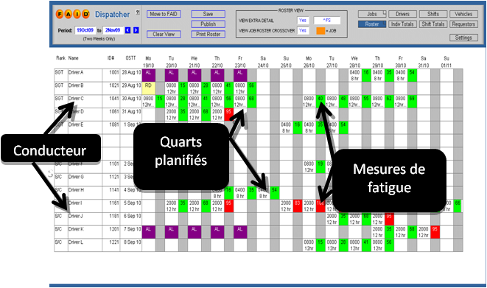
Exemple d’outil de planification
Dispatcher IDTM
basé sur le modèle Fatigue Audit InterDyne
Image fournie
par InterDynamics Pty Ltd.
Notes:
Narration :
« Cette image issue du logiciel Dispatcher ID illustre une mesure de fatigue associée à chaque quart de travail planifié, une fois tous les paramètres saisis. Les quarts de travail en rouge exigent une attention spéciale et peuvent être modifiés de manière à réduire les risques. Une fois que les quarts de travail à risque élevé sont signalés par le logiciel, le transporteur peut prendre une décision pour réduire les risques liés à la fatigue. »
_____________________
Points clés :
Exemple d’outil de planification utilisé pour estimer la fatigue des conducteurs selon les cycles de travail.

Slide 41
Exemple d’outil de planification
Circadian Alertness Simulator (CAS)TM
(Circadian®)
DONNÉES ENTRÉES | MESURE DU RÉSULTAT
- Heures de début et de fin de travail - Heures de sommeil (facultatif) | Mesure de vigilance (en fonction du temps)
Notes:
Narration :
« Le Circadian Alertness Simulator de l’entreprise Circadian est un autre exemple d’outil de planification.
Les périodes de travail planifiées sont saisies dans l’outil de planification. Ce logiciel permet également aux utilisateurs de saisir les heures de sommeil des conducteurs, ce qui donne une estimation plus précise de la performance. Dans ce logiciel, le résultat est une mesure de la vigilance qui, pour chaque moment de la journée, peut être associée aux risques liés à la fatigue. »
__________________
Points clés :
La quantité d’heures de sommeil peut être saisie afin d’améliorer la fiabilité de la variable vigilance.

Slide 42
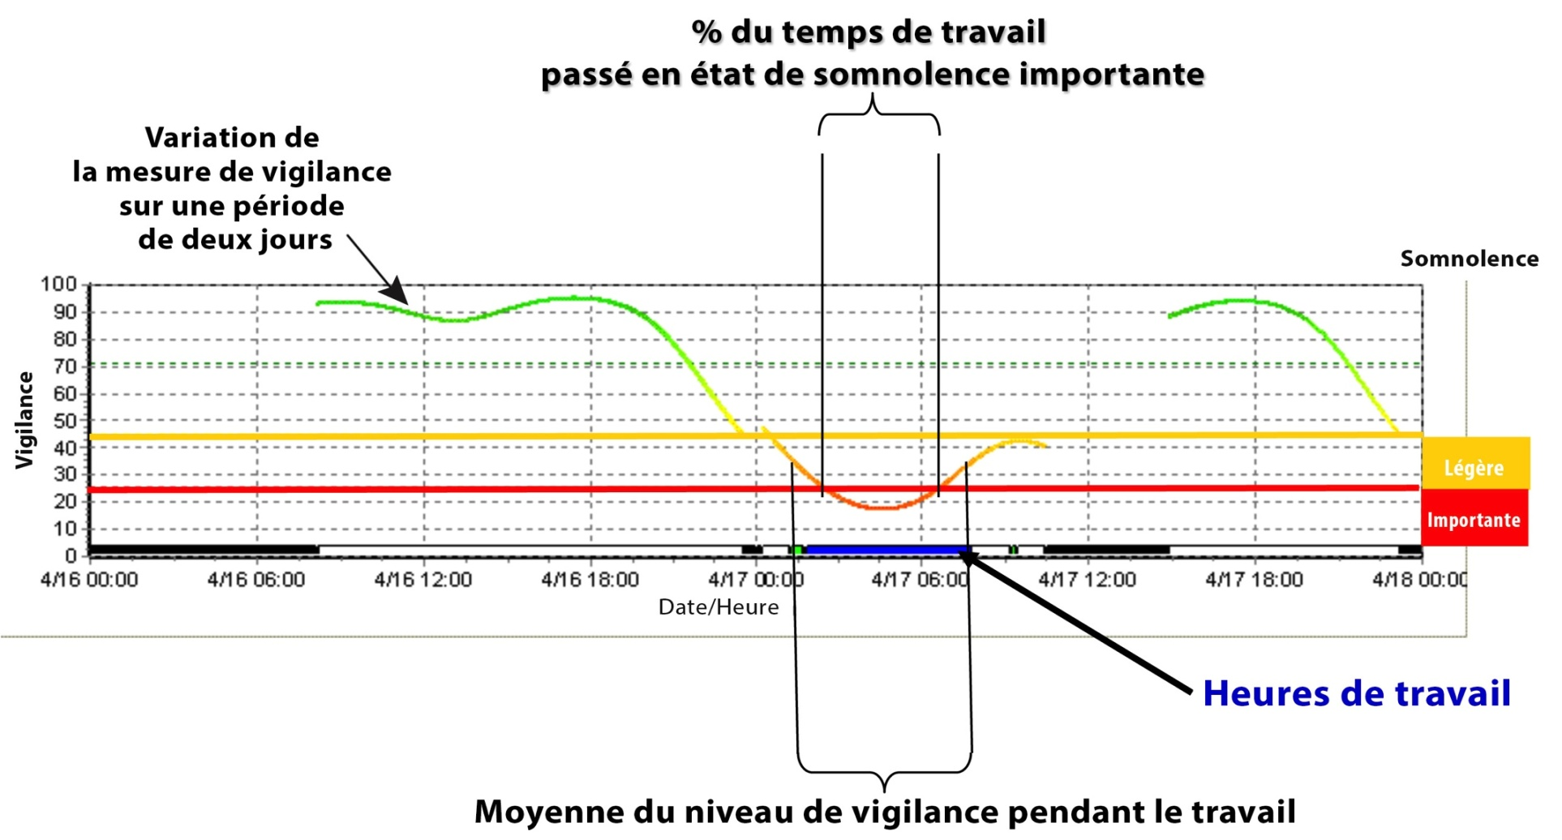
Exemple d’outil de planification
Circadian Alertness SimulatorTM
© Circadian International inc. .
Notes:
Narration :
« Ce graphique produit par le logiciel Circadian Alertness Simulator illustre une estimation de la variation des niveaux de vigilance sur deux jours et sur une période au cours de laquelle le conducteur peut ressentir une grande somnolence. Encore une fois, dans cette situation, la mise en évidence d’une période de somnolence attendue peut inciter le conducteur à choisir des mesures pour gérer les risques inhérents à la fatigue. »
_________________
Points clés :
Exemple d’outil de planification utilisé pour estimer le degré de vigilance d’un conducteur sur une période donnée, y compris les cycles de travail planifiés.
.

Slide 43
Exemple d’outil de planification
FAST (Fatigue Avoidance Scheduling Tool)®
(Fatigue Science LLC)
DONNÉES ENTRÉES | MESURE DU RÉSULTAT
- Heures de début et de fin de travail - Heures de sommeil (facultatif) - Qualité du sommeil | Mesure de l’efficacité (en fonction du temps)
Notes:
Narration :
« L’outil Fatigue Avoidance Scheduling Tool, ou FAST, peut également prendre en considération les heures de sommeil dans l’évaluation des effets de la fatigue. Lorsque les heures de début et de fin du quart de travail sont saisies avec les informations relatives aux heures de sommeil, l’efficacité est estimée pour chaque moment de la journée. Ces résultats permettent d’illustrer les périodes de travail pendant lesquelles la performance du conducteur risque d’être affectée et diminuée. »
____________________________
Points clés :
Les heures réelles de sommeil mesurées par l’actigraphe peuvent être saisies, ce qui permet au modèle d’améliorer l’estimation du degré d’efficacité.
Le tableau de bord peut faire la différence entre les divers facteurs de fatigue qui contribuent à la mesure de l’efficacité. Le résultat relatif à l’efficacité est associé à des niveaux de diminution de l’efficacité. Les seuils sont ajustables.

Slide 44
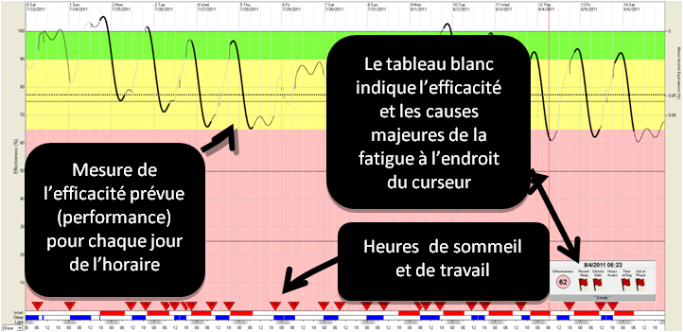
Exemple d’outil de planification
FAST (Fatigue Avoidance Scheduling Tool)®
basé sur le modèle SAFE (sommeil, activité, fatigue et efficacité au travail)
Notes:
Narration :
« Dans cette représentation des résultats de l’outil FAST, une courbe illustre l’efficacité prévue sur une période de 15 jours, incluant les périodes de travail et les périodes de sommeil. Avec ce logiciel, il est possible de consulter un tableau de bord précisant les facteurs de risque associés à la fatigue et indiquant l’efficacité prévue pour chaque moment de la journée. »
_____________________
Points clés :
Exemple d’outil de planification utilisé pour estimer le degré d’efficacité d’un conducteur sur une période donnée, y compris les cycles de travail planifiés.

Slide 45
Outils de planification tenant compte des opérations prévues
Les outils de planification peuvent être utilisés pour guider l’équipe responsable de la programmation des opérations.
L’évaluation de la mesure du niveau de fatigue permettra de déterminer si un horaire doit être réévalué.
Les mesures d’atténuation intégrées immédiatement à la planification des horaires peuvent réduire les niveaux potentiellement inacceptables de fatigue.
Notes:
Narration :
« Les outils de planification peuvent également servir à la planification des opérations prévisibles. L’évaluation des mesures de fatigue permet de déterminer si un horaire doit être réévalué ou comment la fatigue devrait être gérée dans cet horaire en particulier. Les mesures d’atténuation de la fatigue intégrées immédiatement à la programmation auront ainsi un effet sur les risques prévisibles liés à la fatigue. »
_____________________
Points clés :
Les outils de planification sont plus utiles lorsqu’ils sont adaptés pour répondre aux besoins de l’environnement de travail.
Ils peuvent être utilisés pour gérer l’horaire dans le cadre d’opérations planifiées et pour atténuer les risques inhérents à la fatigue qui ont pu être anticipés.

Slide 46
Outils de planification pour des analyses rétrospectives d’horaires
  Cette approche est particulièrement utile pour les opérations qui sont difficilement prévisibles.
  Elle permet d’examiner périodiquement des horaires réels de travail pour cerner des facteurs contribuant à la fatigue.
  Avec certains outils, les données relatives au sommeil collectées pendant les opérations peuvent améliorer
  la précision des analyses.
  Les mesures d’atténuation intégrées aux pratiques de planification d’horaire favorisent la réduction des niveaux potentiellement inacceptables de fatigue pendant les opérations quotidiennes.
Notes:
Narration :
« Les outils de planification sont également utiles dans le cas des opérations qui sont plus difficiles à planifier ou à prévoir. Ils peuvent servir à examiner régulièrement les horaires réels de travail et à cerner les zones où les risques liés à la fatigue sont supérieurs au niveau acceptable. Les outils de planification sont aussi utilisés pour évaluer les tendances relatives à la somnolence et à la fatigue qui sont inhérentes à certains horaires de travail. Un examen périodique des pratiques de planification selon cette approche peut entraîner des changements dans les façons de faire et les politiques et ainsi réduire la probabilité globale d’atteindre des niveaux élevés de risques de fatigue. Avec certains outils de planification, les données relatives au sommeil colligées pendant les opérations, par exemple avec les dispositifs portés au poignet, peuvent en outre améliorer la précision des analyses. »
______________________
Points clés :
Les outils de planification peuvent être utilisés pour évaluer les tendances relatives à la somnolence et à la fatigue qui sont inhérentes à certains horaires de travail.
Cette approche permet de réaliser un examen régulier des stratégies utilisées dans les opérations moins prévisibles.
L’actigraphe permet d’intégrer les temps de sommeil réels aux analyses et de raffiner encore davantage les estimations des risques liés à la fatigue.

Slide 47
Leçon 3 : Évaluation des acquis
1. Lequel des énoncés suivants concernant les outils de planification est faux?
Les outils de planification peuvent aider la direction dans les décisions à prendre lors de la planification.
Les outils de planification sont basés sur des données saisies et sont personnalisables.
Un logiciel de planification s’acquiert auprès d’un organisme de réglementation.
Les outils de planification sont basés sur la recherche scientifique au sujet de la fatigue et ils permettent d’estimer les niveaux de fatigue des conducteurs.
Notes:
Bonne réponse : c.

Slide 48
Leçon 3 : Évaluation des acquis (suite)
2. Les outils de planification ______.
sont des solutions universelles qui prédisent avec précision les performances d’un individu.
peuvent calculer les risques liés à la fatigue sur la base de différents facteurs, dont le moment de la journée et le type d’opération.
prévoient les risques liés à la fatigue selon les forces du marché.
constituent un moyen de s’assurer qu’aucun conducteur n’est fatigué.
Notes:
Bonne réponse : b.

Slide 49
Leçon 3 : Évaluation des acquis (suite)
3. Laquelle des données suivantes n’est PAS habituellement saisie dans un outil de planification de l’horaire d’un conducteur?
La durée du quart de travail.
L’heure de début du quart de travail.
Les heures de sommeil.
La personnalité du conducteur.
Notes:
Bonne réponse : d.

Slide 50
Leçon 3 : Évaluation des acquis (suite)
4. Les outils de planification ______.
ne sont utiles que pour les opérations ayant des horaires prévisibles.
ne sont plus utiles s’ils sont personnalisés pour s’adapter à l’environnement de travail.
peuvent être améliorés avec des données sur le sommeil réel pour des prévisions plus précises.
produisent des mesures de la fatigue qui s’appliquent de manière universelle à tous les conducteurs et à toutes les situations.
Notes:
Bonne réponse : c.

Slide 51
Leçon 3 : Évaluation des acquis (suite)
5. Parmi les énoncés suivants, lequel est le résultat typique d’un outil de planification?
Une décision déterminant si un quart de travail doit être réalisé ou non.
Une prévision individualisée concernant un risque d’accident pour un conducteur.
Une estimation des risques liés à la fatigue basée
sur la physiologie humaine.
Une prévision du nombre d’heures de sommeil qu’un conducteur pourra obtenir.
Notes:
Bonne réponse : c.

Slide 52
Leçon 4 : Défis en matière de planification : études de cas
Notes:
Narration :
« La leçon 4 traite des défis relatifs à la planification et présente des études de cas. »

Slide 53

Étude de cas n° 1
Afin de répondre aux nouvelles demandes des clients, une collecte de marchandises doit être ajoutée à la programmation et à l’horaire. Deux conducteurs pourraient possiblement se charger de cette nouvelle demande.
De quels facteurs devraient tenir compte les responsables de la planification et de l’expédition afin de limiter la fatigue lors de cette affectation?
Notes:
Narration :
« Nous allons appliquer dans cette section certains concepts que nous avons abordés dans ce module. Travaillons à partir d’études de cas pour déterminer les approches à utiliser afin de mieux gérer la fatigue.
Afin de répondre aux nouvelles demandes des clients, une collecte de marchandises doit être ajoutée à la programmation et à l’horaire. Deux conducteurs pourraient se charger de cette nouvelle demande.
De quels facteurs devraient tenir compte les responsables de la planification et de l'expédition afin de limiter la fatigue lors de cette affectation?
Ici, nous faisons face aux problèmes liés à la gestion de la fatigue qui surviennent lors des changements d’horaire de dernière minute. Il est donc important de décider qui fera le travail en collaboration avec les conducteurs afin de mieux gérer les risques inhérents à la fatigue.
Pour une gestion efficace de la fatigue, il faut considérer les points suivants :
Où en sont les conducteurs dans leur cycle de travail?
L’un des conducteurs a-t-il accumulé une dette de sommeil plus importante que l’autre?
L’un des conducteurs déclare-t-il être fatigué?
L’affectation est-elle planifiée à un moment où l’un ou l’autre des conducteurs risque d’être fatigué? Ici, il importe de tenir compte de l’heure de livraison prévue par rapport à l’heure de la dernière période où le conducteur était hors service.
Y a-t-il des aires de repos disponibles à proximité de l’affectation? Cela pourrait être approprié pour les conducteurs qui seront touchés par ce changement d’horaire.
À plus long terme, l’utilisation d’un outil de planification pour évaluer la présence des facteurs de risque de fatigue dans les horaires réels de travail pourrait être judicieuse afin de guider ce type de décision. »
____________________
Points clés :
Tenir compte de la fatigue lors des changements d’horaire de dernière minute.
Examiner et comparer :
Là où sont rendus les conducteurs dans leur cycle de travail.
La fatigue exprimée par l’un ou l’autre des conducteurs.
L’heure de livraison prévue par rapport à l’heure de la dernière période hors service des conducteurs.
La présence d’aires de repos à proximité du lieu de collecte des marchandises.
Les responsables de la planification devraient tenir compte de ces facteurs quand ils évaluent les choix d’horaire.

Slide 54

Étude de cas n° 2
Un conducteur termine son cycle de travail par une livraison tard en soirée et a juste le temps nécessaire pour se rendre à son prochain rendez-vous si la circulation est fluide.
Quels facteurs le conducteur doit-il prendre en considération avant de décider s’il va continuer ou s’arrêter pour se reposer?
Notes:
Narration :
« Un conducteur termine son cycle de travail par une livraison tard en soirée et il a juste le temps nécessaire pour se rendre à son prochain rendez-vous si la circulation est fluide. Quels facteurs le conducteur doit-il prendre en considération avant de décider s’il va continuer ou s’arrêter?
Cet exemple illustre la capacité d’un conducteur à gérer les risques inhérents à la fatigue.
Si le conducteur est payé en fonction des kilomètres parcourus, il est grandement incité à continuer son service. Mais la gestion de la fatigue implique également de tenir compte des facteurs suivants :
Le conducteur ressent-il des signes et des symptômes de fatigue?
Quel est le nombre d’heures écoulées depuis le réveil du conducteur? Devra-t-il demeurer éveillé plus de 16 heures en continu pendant sa période de conduite?
A-t-il la possibilité de dormir suffisamment avant le prochain voyage? Est-il possible que ce rendez-vous soit suivi par un départ tôt le matin? Va-t-il pouvoir obtenir un sommeil réparateur après ce rendez-vous?
Y a-t-il des endroits pour se reposer après ce rendez-vous – à proximité ou sur la route –, si le nombre d’heures de conduite permis par la réglementation risque d’être dépassé en raison de la circulation ou du mauvais temps? Sera-t-il difficile à un moment donné de la journée de trouver une aire de repos?
A-t-il la possibilité de se reposer après avoir livré le chargement? Le client a-t-il la réputation de faire attendre les conducteurs avant de charger ou de décharger la marchandise à leur arrivée?
Quels autres facteurs le conducteur devrait-il prendre en considération? »
_____________________
Points clés :
À considérer :
Les signes et symptômes de fatigue des conducteurs.
Le nombre total d’heures d’éveil (c’est-à-dire le temps écoulé depuis la dernière période de sommeil). Le nombre d’heures d’éveil dépassera-t-il 16 heures à un moment donné pendant la période de conduite?
La possibilité de dormir suffisamment avant le prochain départ. Est-il possible que ce rendez-vous soit suivi d’un départ tôt le lendemain matin pour se rendre chez un autre client? Sera-t-il possible de bien dormir après ce rendez-vous?
L’heure d’arrivée prévue chez le client.
La préférence relativement aux heures d’éveil et de repos (horloge circadienne).
Le temps, les conditions de circulation.
Les aires de repos (si on a atteint le maximum d’heures de conduite permis).
L’endroit pour se reposer après la livraison du chargement.
La réputation du destinataire : est-il reconnu pour faire attendre les conducteurs avant de charger ou de décharger leur véhicule à leur arrivée?

Slide 55
Conclusion : Bilan et résumé
Notes:
Narration :
« Nous allons maintenant revoir certains concepts clés, puis nous passerons à l’examen. »

Slide 56
Résumé
Les pratiques usuelles de planification peuvent causer de la fatigue : le moment de la journée, la plus récente période de sommeil, la durée de la période d’éveil, l’accumulation d’une dette de sommeil.
La planification doit être flexible, car elle doit pouvoir s’adapter aux demandes des clients. La fatigue sera mieux gérée si la direction, les responsables de la planification et les conducteurs en partagent la responsabilité.
Les outils de planification peuvent être utiles pour évaluer les risques liés à la fatigue dans le cadre de planifications stables.
Les analyses des planifications antérieures du travail peuvent permettre à la direction d’élaborer des stratégies personnalisées pour diminuer la fatigue.
Notes:
Narration :
« Nous avons vu dans ce module que même des pratiques de planification usuelles pouvaient entraîner un état de fatigue, selon le moment de la journée, la plus récente période de sommeil, la durée de la période d’éveil et la dette de sommeil accumulée. La réglementation sur les heures de service ne peut, à elle seule, réduire les risques liés à la fatigue. Certaines mesures peuvent être prises par toutes les parties concernées par les opérations de transport pour accroître la sécurité. La planification peut être flexible tout en s’adaptant aux demandes des clients. La fatigue est alors mieux gérée dans le cadre d’une responsabilité partagée.
Pour leur part, les outils de planification peuvent être utiles pour prévoir les risques inhérents à la fatigue dans les planifications stables. De plus, des analyses des planifications antérieures du travail, réalisées à l’aide des outils de planification, permettront à la direction de mettre en place des politiques personnalisées visant à mieux gérer la fatigue. »

Slide 57
Examen du module 9

